Slide 1
VIẾT VĂN BẢN THUYẾT MINH
VỀ MỘT SỰ VẬT,
HIỆN TƯỢNG TRONG TỰ NHIÊN
BÀI 8 – KẾT NỐI TRI THỨC VỚI CUỘC SỐNG

Slide 2
Khởi động

Slide 3
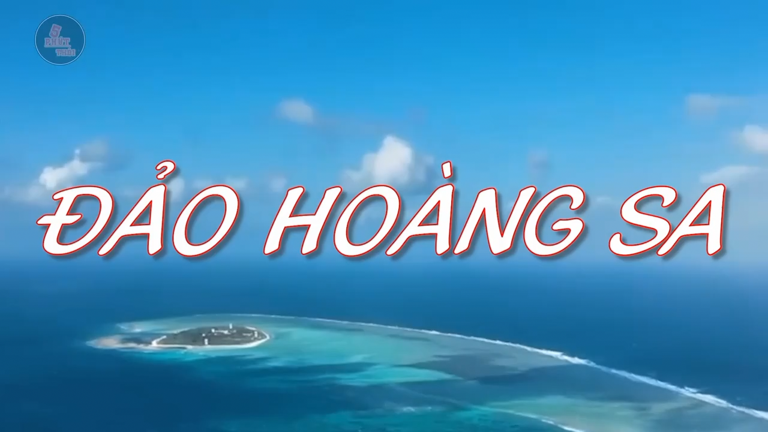

Slide 4
Mục tiêu bài học
01
02
03
Học sinh ghi nhớ được những yêu cầu cơ bản của việc viết văn thuyết minh về một sự vật, hiện tượng trong tự nhiên
Học sinh phân tích được bài viết tham khảo
Học sinh thực hành viết văn thuyết minh về sự vật, hiện tượng trong tự nhiên

Slide 5
Hình thành kiến thức mới

Slide 6
01
Yêu cầu bài viết

Slide 7
1. Yêu cầu bài viết
Nêu rõ vấn đề được thuyết minh và cung cấp thông tin cơ bản, nổi bật về vấn đề
Làm sáng tỏ sự vật, hiện tượng trong tự nhiên theo trình tự phù hợp với đặc điểm của đối tượng thuyết minh
Nêu được ý nghĩa của việc nhận thức đúng vấn đề thuyết minh
Sử dụng kết hợp trong văn bản thuyết minh một hay nhiều yếu tố như miêu tả, tự sự, biểu cảm, nghị luận

Slide 8
02
Bài viết tham khảo

Slide 9
Nhiệm vụ
Giáo viên yêu cầu HS đọc thật kĩ bài viết tham khảo và trả lời câu hỏi cuối bài
HS đọc và ghi chép lại các thông tin
Thời gian: 15ph

Slide 10
2. Bài viết tham khảo
Câu 1. Bài viết đã đề cập đến vấn đề gì trong cuộc sống hiện nay? Những thông tin cơ bản nào được trình bày trong văn bản?
- Văn bản đề cập đến sự vật, hiện tượng: Thông tin khái quát về biển đảo Việt Nam
- Tác giả đã giới thiệu về sự phong phú, đặc điểm và giá trị của những hòn đảo Việt Nam trải dài từ Bắc vào Nam, đó là những cảnh quan hấp dẫn, giàu tiềm năng, thu hút nhiều du khách

Slide 11
2. Bài viết tham khảo
Câu 2. Xác định hệ thống ý của văn bản. Tác giả đã cung cấp các thông tin theo trình tự như thế nào?
- Hệ thống ý của văn bản
Hệ thống ý của văn bản đã được thể hiện qua các thẻ chỉ dẫn:
*Giới thiệu thông tin khái quát về biển đảo Việt Nam:
-Nêu đặc điểm những hòn đảo vùng biển phía Bắc
Khái quát đặc điểm vùng đảo miền Trung
Nhận diện nét riêng của các đảo duyên hải Nam Trung Bộ
- Khẳng định giá trị của biển đảo Việt Nam

Slide 12
2. Bài viết tham khảo
Câu 2. Xác định hệ thống ý của văn bản. Tác giả đã cung cấp các thông tin theo trình tự như thế nào?
- Cung cấp thông tin theo trình tự
Quan hệ so sánh, tương phản.

Slide 13
2. Bài viết tham khảo
Câu 3. Tác giả đã lồng ghép yếu tố nào trong số các yếu tối miêu tả, tự sự, biểu cảm, nghị luận để chuyển tải các thông tin đến người đọc? Nêu tác dụng của yếu tố đó trong văn bản?
- Tác giả đã lồng ghép những thông tin tự nhiên và nghệ thuật để miêu tả vẻ đẹp của nước trời lẫn sắc màu miền Bắc“Những dãy đảo ….gọi là “cành phong lan bể” - “Tôi muốn đến chỗ nước trời lẫn sắc/Nơi bốn mùa đã hoá thành thu”.

Slide 14
2. Bài viết tham khảo
- Ở đoạn Đầu sóng ngọn gió miền Trung là sự lồng ghép yếu tố mô tả, biểu cảm qua sự so sánh, đối chiếu các địa danh. Mỗi địa danh hiện lên một vẻ đẹp riêng.
- Ở đoạn Những đảo ngọc miền Nam lại được lồng ghép miêu tả và biểu cảm vào vị trí địa lí linh thiêng của Tổ quốc.“Phú Quốc với địa hình đa dạng, ngoài những bãi cát trải dài, có cả núi và sông, có vườn quốc gia…”

Slide 15
Nhiệm vụ
Giáo viên yêu cầu học sinh thực hiện các bước chuẩn bị và lập dàn ý

Slide 16
03
Các bước thực hiện

Slide 17
Các bước thực hiện
01
02
03
04
Chuẩn bị viết
Viết bài
Tìm ý
Lập dàn ý
Chỉnh sửa, hoàn thiện

Slide 18
01
- Đề tài của bài thuyết minh rất đa dạng
+ Thuyết minh về cảnh quan thiên nhiên ở miền núi phía Bắc.
+ Thuyết minh về hệ thống hang động ở miền Trung (Phong Nha, Kẻ Bàng, Động Thiên Đường…).
- Cần tập hợp được các thông tin về đề tài đã lựa chọn.
+ Từ thực tiễn tìm hiểu và tổng hợp từ sự quan sát đời sống.
+ Thu thập qua sách báo, các phương tiện truyền thông.
+ Chú ý các thông tin cụ thể về đặc điểm, diễn biến, ảnh hưởng, tác động,…
Chuẩn bị viết
Đề tài được lựa chọn là gì?
Đề tài có gì ấn tượng?
Vì vậy, tôi sẽ lựa chọn đề tài, đó là:

Slide 19
* Tìm ý cần trả lời các câu hỏi:
- Sự vật, hiện tượng được đề cập đến là gì?.
- Có thể cung cấp thông tin về sự vật, hiện tượng được thuyết minh theo trình tự nào?
- Việc nhận thức đầy đủ về sự vật, hiện tượng được thuyết minh có ý nghĩa như thế nào?
02
Tìm ý
Lập dàn ý
Lập dàn ý
- Mở bài
+ Giới thiệu sự vật, hiện tượng trong tự nhiên được thuyết minh.
+ Nêu thông tin khái quát về sự vật, hiện tượng đó.

Slide 20
Thân bài
+ Chọn lọc, sắp xếp và triển khai các ý đã tìm được theo một trình tự hợp lí, tuỳ thuộc vào định hướng cung cấp thông tin của người viết.
+ Xác định yếu tố tự sự, miêu tả, biểu cảm, nghị luận để tăng hiệu quả biểu đạt và sức hấp dẫn của bài viết (việc lồng ghép yếu tố này cần đảm bảo tính khách quan của thông tin được đề cập trong bài viết).
- Kết bài
+ Khái quát ý nghĩa của sự vật, hiện tượng được đề cập; gợi mở những ý tưởng có thể tiếp nối,…
02
Tìm ý
Lập dàn ý

Slide 21
Triển khai dàn ý thành các đoạn văn, sắp xếp các đoạn văn theo trình tự hợp lí tương ứng với kiểu cấu trúc bài văn thuyết minh mà mình đã lựa chọn và liên kết các đoạn thành bài văn hoàn chỉnh.
Kết hợp yếu tố tự sự, miêu tả, nghị luận một cách phù hợp. Cần lưu ý, khác với văn bản nghị luận, văn thuyết minh có mục đích là cung cấp thông tin cho người đọc, chứ không nhằm thuyết phục người khác về một vấn đề. Do đó các thông tin trong văn bản thuyết minh cần được trình bày một cách khách quan.
Chú ý sử dụng kết hợp một số bảng biểu, tranh ảnh,… phù hợp nội dung thông tin.
- Sử dụng ngôn ngữ diễn đạt mạch lạc, sáng rõ; tuỳ vào cách tổ chức thông tin để có cách dùng các từ ngữ liên kết phù hợp.
03
Viết bài

Slide 22
Đọc lại bài viết, đối chiếu yêu cầu của kiểu bài và dàn ý đã lập để đảm bảo các ý được triển khai đầy đủ và theo trình tự phù hợp.
Xem lại những đoạn, nội dung có yếu tố mô tả, biểu cảm, nghị luận trong bài viết xem có đảm bảo việc sử dụng đó là phù hợp, khách quan và hiệu quả.
Rà soát để đảm bảo bài viết không mắc lỗi chính tả, dùng từ, đặt câu và tổ chức văn bản.
04
Chỉnh sửa, hoàn thiện

Slide 23
04
Hoàn thành bài viết

